Slide 1


FINAL RESEARCH PROJECT: Investigate success factors of "Employment Circuits" program of the Israeli Employment Service
Industrial Engineer Department
Specialization of Information Systems
Created by: Shalev Chen
ID: 203205984
Academic instructor: Dr. Pini Davidov

Slide 2
Israeli Employment Service Background
The service provides job placements and brokerage for jobseekers.
Almost 60,000 jobseekers covering 60 bureaus all around Israel.
The IES provides professional training, finding employees for employers and more.
מבוא
צורך
לפרויקט
סקר
ספרות
מטרות ויעדים
שיטה וביצוע המחקר
סיכום והמלצות
Notes:
השירות אחראי על העברת דיווחים שוטפים למוסד לביטוח לאומי בנוגע לזכאותם של דורשי העבודה לדמי אבטלה או גמלת הבטחת הכנסה.

Slide 3
Motivation for project
There are no updated research on quality / success factors of the ‘Employment Circuits’ program.
Academic research project.
מבוא
צורך
לפרויקט
סקר
ספרות
מטרות ויעדים
שיטה וביצוע המחקר
סיכום והמלצות
Notes:
לשירות התעסוקה אין כלים סטטיסטים היכולים לבחון את גורמי הצלחת תוכנית 'מעגלי תעסוקה' (מלבד Excel)
כדי להגדיל את ההסתברות להצלחת התוכנית ע"י בחינת חלופות.

Slide 4
Project Goals
Investigate success factors of the program "Employment Circuits" of the Israeli Employment Service.
Find results and make conclusions by statistical analysis with statistical tools.
Write research paper.
מבוא
צורך
לפרויקט
סקר
ספרות
מטרות ויעדים
שיטה וביצוע המחקר
סיכום והמלצות

Slide 5
Unemployment – overall information
Unemployment is a situation that a human want to work, can work but can’t find a payed job in return.
There are a several unemployment types: regular, undercover, cyclic, technologic, structure etc.
Unemployed comprise all persons above a specified age who during the reference period were without work, that is ere not in paid employment or self employment.
International Labour Organization (ILO) Resolutions Concerning Economically Active Population, Employment, Unemployment and Underemployment Adopted by the 13th International Conference of Labour Statisticians, October 1982, para. 10
מבוא
צורך
לפרויקט
סקר
ספרות
מטרות ויעדים
שיטה וביצוע המחקר
סיכום והמלצות
Notes:
אבטלה טבעית תקינה עומדת בין 4%-5%. זהו מצב תקין המהווה נקודת איזון בין הכלכלה העולמית.

Slide 6
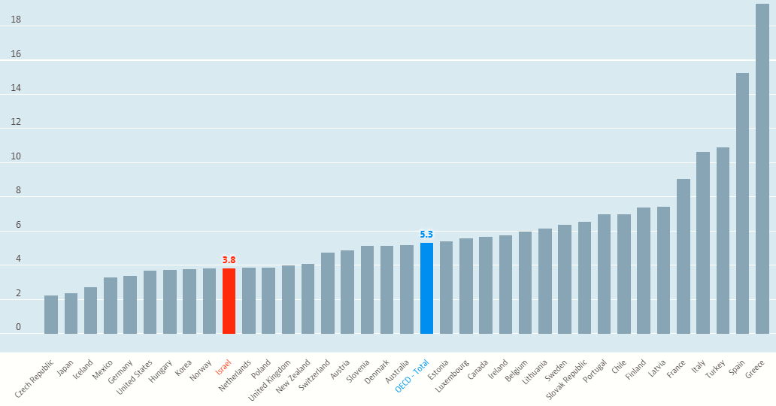
Israel compered to OECD
Kabáta: “There is no doubt, that unemployment represents currently the major social problem of the European Union”
* Kabáta et al. “17th International Conference Enterprise and Competitive Environment“ 2014 Volume 12, Pages 1-804.
מבוא
צורך
לפרויקט
סקר
ספרות
מטרות ויעדים
שיטה וביצוע המחקר
סיכום והמלצות
Notes:
ישראל ממוקמת במקום ה10 מתוך 36 מדינות הOECD במדד הOECD לאבטלה.
Danuše- דנושה (danushe) צ'כית פרופסורית לכלכלה

Slide 7
Literature Survey
Winkelmann shows that higher local unemployment weakens the work norm.
Winkelmann found on life-satisfaction rate, the unemployed is a point less than employed.
Zwinkels concludes that unemployed with problematic debts indeed do have more problems returning to work than unemployed without debts.
Koning shows that debt relief trajectories in the context of employment services do lead to more exits, all be it that the exit towards work is relatively limited.
Sol & Kok showed if making debts more manageable for unemployed on social assistance led
to a significantly better chance to get back to work.
* Winkelmann "Unemployment and happiness". doi: 10.15185/izawol.94 October 2014.
* Zwinkels, W. en Guiaux, M. (2015) "Schulden belemmeren terugkeer naar werk" ESB, 1000 (4722),690-92.
* Koning, P. (2014) "Door schuldhulpverlening uit de bijstand". ESB jrg 99 (4677), 38-41.
* Sol, C.C.A.M. & K. Kok (2014) Fit or Unfit: Theorie en praktijk van Re-integratie. Amsterdam: RVO.
מבוא
צורך
לפרויקט
סקר
ספרות
מטרות ויעדים
שיטה וביצוע המחקר
סיכום והמלצות
Notes:
ZWINKELS עבור מובטלים הסיכוי לחזור לעבודה פוחת ב35% ולמוגבלים ב12%. בנוסף, מסיק כי מובטלים עם חובות בעייתיים אכן מתקשים לחזור לעבודה יותר מאשר מובטלים ללא חובות. Winkelmann – שביעות הרצון הממוצעת מחייהם של עובדים מובטלים, בין 5.5-6.2 בסולם 0-10, היא תמיד לפחות נקודה מלאה מתחת לזו של עובדים מועסקים.

Slide 8
Literature Survey
Pohlan – found there is correlation between socioeconomic characteristics and unemployment time The effect of long-term unemployment on the mental state of the jobseeker
Artazcoz et al.- Showed there is a strong correlation between unemployment and a person's mental health, and there are gender differences in the effects of family responsibility and social status.
* Pohlan, “Unemployment and social exclusion”, Volume 164, August 2019, Pages 273-299.
* Lucía Artazcoz, MPH, Joan Benach, PhD, Carme Borrell, PhD, and Immaculada Cortès, MPH, "Unemployment and Mental Health: Understanding the Interactions Among Gender, Family Roles, and Social Class", American Journal of Public Health January 2004, Vol 94, No. 1
מבוא
צורך
לפרויקט
סקר
ספרות
מטרות ויעדים
שיטה וביצוע המחקר
סיכום והמלצות

Slide 9
Unemployment
In Europe, the unemployment index stands at 6.5% and the European Employment Service works in collaboration with all European countries in finding employment for European residents aged 18-35, where job seekers can look for work in both their country and in another European country.
https://ec.europa.eu/eures/public/homepage
In China, the unemployment index stands at 3.6%. China has a strong information system infrastructure (The Hùkǒu System Population Register System that contains all of the human information) in which job seekers can help and assess their suitability for the roles they want to be classified.
* Nomaan Majid, “The great employment transformation in China”, International Labour Office Geneva, Working Paper No. 195. 2015
In Japan, the unemployment index stands at 2.3%. The duration of unemployment allowances is relatively low in Japan compared to most other OECD countries. The right to social assistance is very strict based on stringent asset testing. If the right to assistance is exercised there will be no further assistance.
* John P. Martin " Activation and Active Labour Market Policiesin OECD Countries- Stylized Facts andEvidence on their Effectiveness", Geary Institute, University College Dublin and IZA, 2014.
מבוא
צורך
לפרויקט
סקר
ספרות
מטרות ויעדים
שיטה וביצוע המחקר
סיכום והמלצות
Notes:
אירופה מציעה פלטפורמה לחיפוש עבודה בכל המדינות בה ומסייעת בהמון רבדים כמו: ראיונות עבודה דרך שיחת וידאו, עזרה במעבר למדינה שאליה התקבל דורש העבודה (מגורים וטיסה),לימודי שפה, המרת תעודות רלוונטיות ועוד.
בסין: בשנת 1999 ממשלת סין קראה לכל המגזרים החברתיים לאמץ את המערכת ולשים לב לתעודות בית הספר ולתעודות ההסמכה הנמצאות בה וזאת כדי להגדיל יכולת וסיכויי ההעסקה.
בשוודיה: ביטוח האבטלה מורכב משני מרכיבים, ביטוח בסיס כללי (סכום הבסיס) ואובדן ביטוח הכנסה (גמלה הקשורה בהכנסה). בשוודיה מדד האבטלה עומד על 6.5%. רק אדם אשר משלם חודש בחודשו למען ביטוח האבטלה יהיה זכאי לקבל קצבה תקופה ארוכה לעמוד בתנאי החברות, שכרוך בכך שהיה חבר בקרן או היה קשור לפחות שנה ללא הפרעה.
* Gabriella Sjögren Lindquist, "Unemployment insurance, social assistance and activation policy in Sweden", Implementierung the news basic allowance for job seekers, Berlin. 17-18 April 2007

Slide 10
Unemployment benefit in Israel
In 2004, a program called Income Assurance for Safe Employment was established until 2007. The purpose of the program was to move some of the people living in poverty from reliance on Social Security benefits to the labor market. But even before it was launched, a target was sharply criticized by political parties, social organizations, and part of the target population. As a result, the Employment Service has set up a number of programs: Employment Circuits, Tapuah (Arabs), Age And Work, Mafteah (Haredim), Tnufa, Eshet Hayil and more.
"The proportion of employed in the Arab population is 50.5% compared to 78% in the Jewish population, and the income of the Arab population from work is also substantially smaller than the income of the Jewish population.
* פעולות המדינה לעידוד שילובה של האוכלוסייה הערבית בתעסוקה, דוח שנתי 66ג, התשע"ו 2016
מבוא
צורך
לפרויקט
סקר
ספרות
מטרות ויעדים
שיטה וביצוע המחקר
סיכום והמלצות
Notes:
התוכנית הזכירה באופייה את תוכנית ויסקונסין.
בישראל יש גופים פרטיים למציאת עבודה, וגם גורם ממשלתי- שירות התעסוקה.

Slide 11
Research questions
(Q1) Is there a difference between good placements of the Arabic population to other populations?
(Q2) How long job seekers are in the program before their placements?
(Q3) Is there a difference between the time length of jobseeker in the program to type of placement?
(Q4) Do the number of activities from the program effects job seeker's placements?
(Q5) Is there an effect between socio-economic jobseeker characteristics to placement?
מבוא
צורך
לפרויקט
סקר
ספרות
מטרות ויעדים
שיטה וביצוע המחקר
סיכום והמלצות

Slide 12
The Method
Research Questions
Report Generator, Excel
Data Collection
Python, R
Data Factorizing
Python, R , SPSS
Modeling and Analyzing
Conclusions
מבוא
צורך
לפרויקט
סקר
ספרות
מטרות ויעדים
שיטה וביצוע המחקר
סיכום והמלצות
Notes:
בשלב שאלות המחקר- מתוך היכרות עם המערכת, הנתונים, הדוחות.
איסוף מידע – הוצאת הנתונים והצפנתם.
הכנת הנתונים- קורסים בUdemy, היוועצות עם אנשים שעובדים בתחום.
ניתוח המודל- היוועצות עם אנשים שעובדים בתחום.
לדבר על הנתונים וכמותם

Slide 13




Success definition
Amazing Success:
no revolving door cases, placement since enters the program = 1, no resumption date.
Medium Success: No revolving door cases, placement since enters the program > 1, no renew activity date, or no renew registration date.
Weak Success:
All job seekers who not in label 1,2 or 4.
Failure:
No resumption date, no placements since joining the program, or revolving door cases higher than 0.
מבוא
צורך
לפרויקט
סקר
ספרות
מטרות ויעדים
שיטה וביצוע המחקר
סיכום והמלצות
Notes:
כדי להתחיל בניתוח הנתונים הייתי צריך להגדיר מהו ערך המטרה- מה אני רוצה למצוא או לסווג.
החלטתי (מניסיון אישי והיכרות עם הנתונים והתוכנית) לחלק ל4 סוגים.
התנאים לכל אחד מהם בוססו נטו מהיכרות עם התוכנית והנתונים בה.

Slide 14
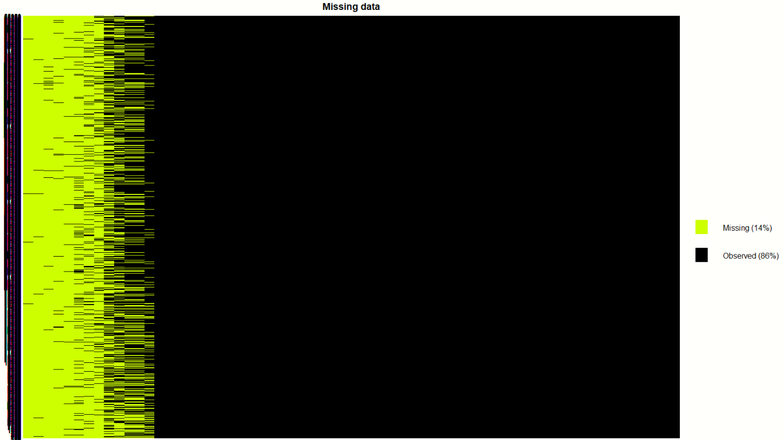
Data Factorizing
About 56,000 rows and 82 columns.
The columns are the different characteristics (age, gender ...) for each job (row).
14% invalid records.
(The data from 2014 to 2019).
מבוא
צורך
לפרויקט
סקר
ספרות
מטרות ויעדים
שיטה וביצוע המחקר
סיכום והמלצות
Notes:
עמודות= לפרט בקטנה.

Slide 15
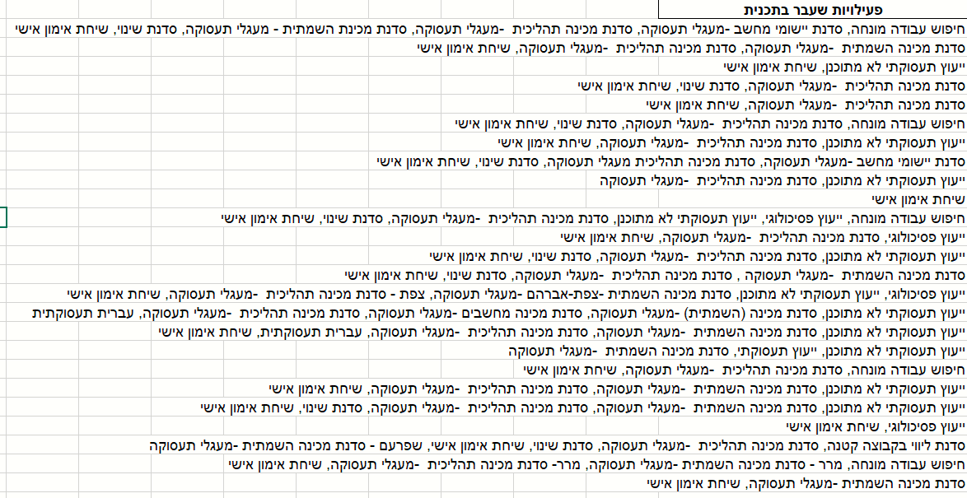
Data Factorizing
The column contained 1860 unique values.
After reclamation: 30 unique activities.
מבוא
צורך
לפרויקט
סקר
ספרות
מטרות ויעדים
שיטה וביצוע המחקר
סיכום והמלצות

Slide 16
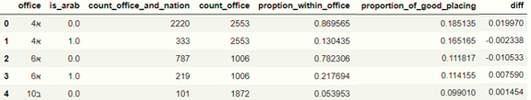
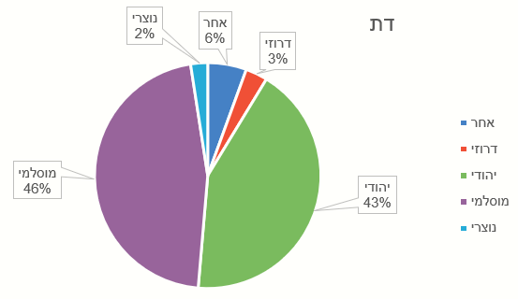
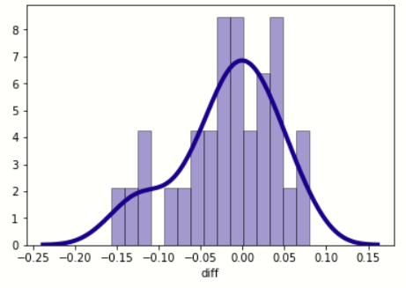
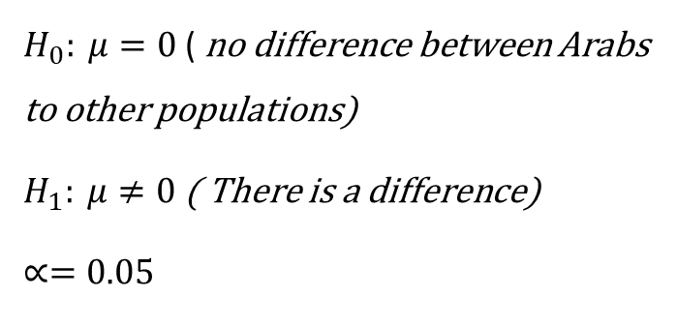
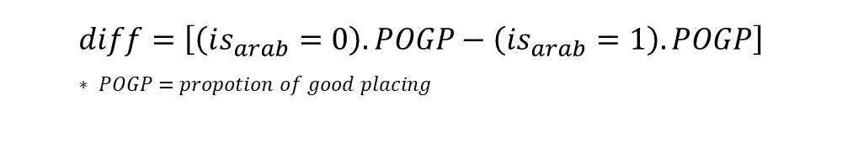
Q1: Is there a difference between good placements of the Arabic population to other populations?
$H_{0}: μ=0$ ( no difference between Arabs to other populations)
$H_{1}: μ≠0$ ( There is a difference)
$$∝=0.05$$
$$diff=\left[\left(is_{arab}=0\right).POGP−\left(is_{arab}=1\right).POGP\right] \\ ∗ POGP=propotion of good placing$$
מבוא
צורך
לפרויקט
סקר
ספרות
מטרות ויעדים
שיטה וביצוע המחקר
סיכום והמלצות
Notes:
סיווג דו"ע ערבים: דובר השפה הערבית וגם שדתו היא לא יהודית.
*הערה - ישנם לא ערבים (שאינם יהודים) שדוברים ערבית אבל שיעורם באוכלוסייה הנו נמוך ולכן לא ישפיע רבות על התוצאה.
נלקחו 30 לשכות (שבהן יש יותר מ14 דו"ע ערבים) מתוך 60 הלשכות.

Slide 17
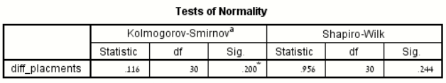
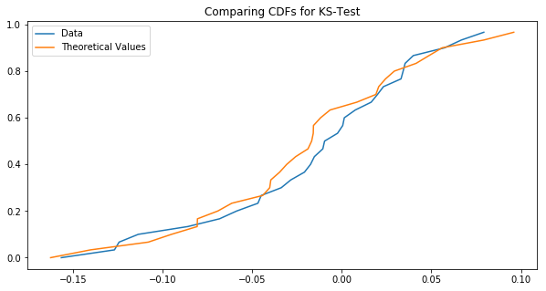
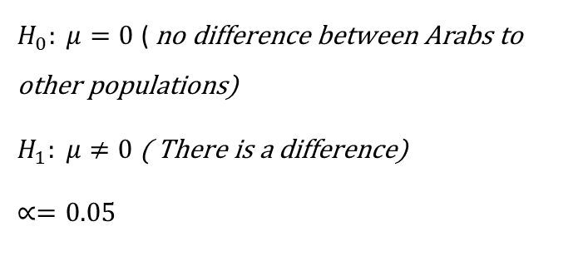
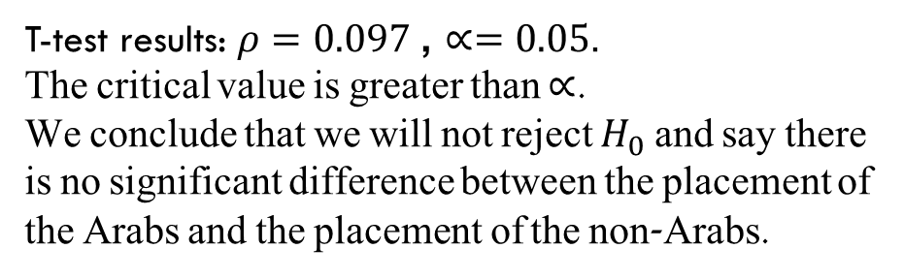
Q1: Is there a difference between good placements of the Arabic population to other populations?
$H_{0}: μ=0$ ( no difference between Arabs to other populations)
$H_{1}: μ≠0$ ( There is a difference)
$$∝=0.05$$
T-test results: $ρ=0.097$ , $∝=0.05$.
The critical value is greater than ∝.
We conclude that we will not reject $H_{0}$ and say there is no significant difference between the placement of the Arabs and the placement of the non-Arabs.
מבוא
צורך
לפרויקט
סקר
ספרות
מטרות ויעדים
שיטה וביצוע המחקר
סיכום והמלצות
Notes:
ניתן לראות בבירור כי הערך הקריטי $ρ=0.2$ , $∝=0.05$ ולכן נאמר כי לא נדחה את השערת האפס ונאמר שהנתונים מתפלגים בצורה נורמלית.
מובהק- אומר שבהסתברות גבוהה הוא מייצג את המצב הקיים.
לכן בוצע מבחן T כי נורמליות נבדקה על הנתונים

Slide 18
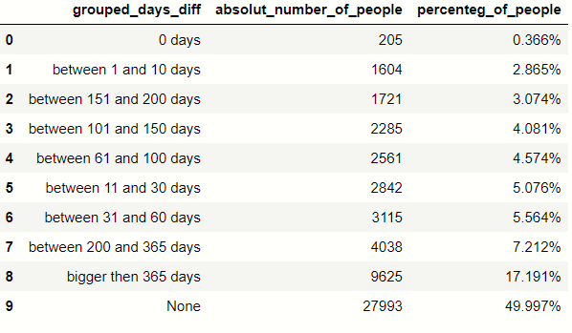
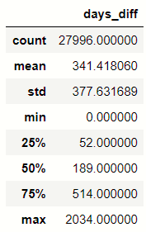
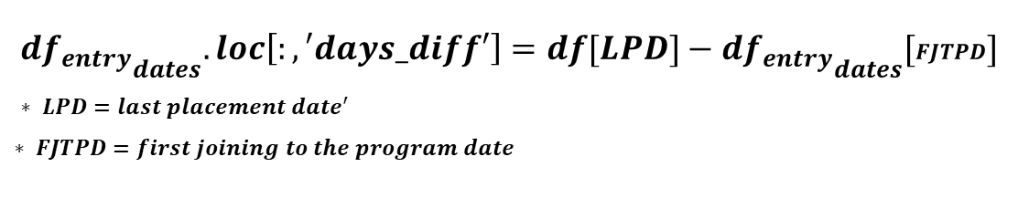
Q2: How long job seekers
are in the program before their placements ?
$$d{f_{entry}}_{dates}.loc\left[:,′days_diff′\right]=df[LPD]−d{f_{entry}}_{dates}[FJTPD] \\ ∗ LPD=last placement date^{′}$$
$$∗ FJTPD=first joining to the program date$$
Confidence interval is:
( 336.994, 341.418, 345.842) [days]
מבוא
צורך
לפרויקט
סקר
ספרות
מטרות ויעדים
שיטה וביצוע המחקר
סיכום והמלצות
Notes:
יותר מ25% יש להם הפרש שלילי, משמע בעיה בנתונים שהוכנסו למערכת.

Slide 19
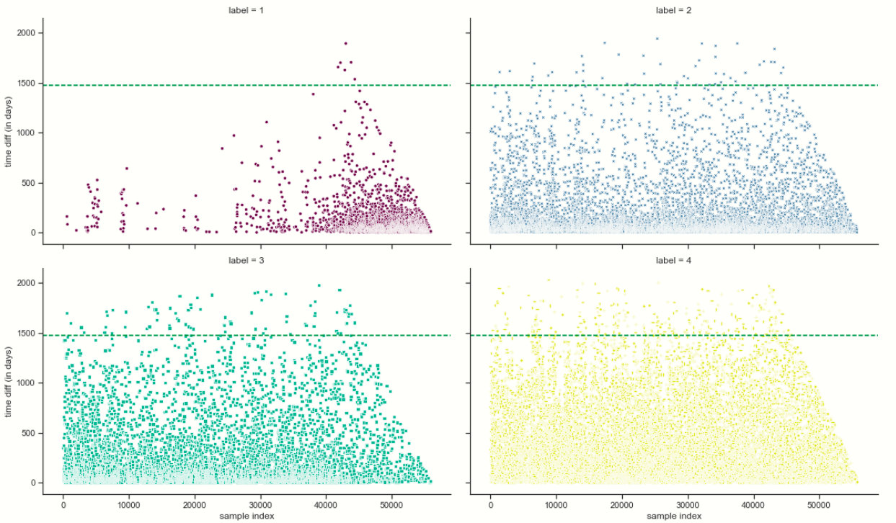
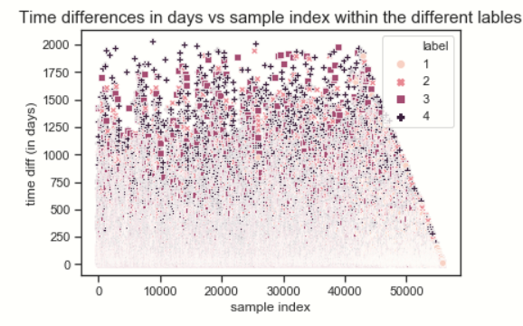
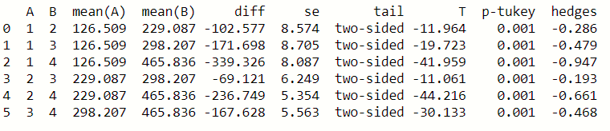


Q3: Is there a difference between the time length
of jobseeker in the program to type of placement ?
$$H_{0}:there is a difference$$
$$H_{1}:no difference$$
$$∝=0.05$$
מבוא
צורך
לפרויקט
סקר
ספרות
מטרות ויעדים
שיטה וביצוע המחקר
סיכום והמלצות
Notes:
השימוש בANOVA בגלל שהוא מנתח הבדלים בין 3 ממוצעים או יותר.
השערת האפס של ANOVA היא שאין הבדל בין הממוצעים של הקבוצות.
יח' המשתנה הנמדד הוא ימים בריבוע.

Slide 20
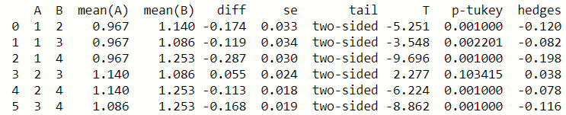


Q4: Do the number of activities
from the program effects job seeker's placements ?
מבוא
צורך
לפרויקט
סקר
ספרות
מטרות ויעדים
שיטה וביצוע המחקר
סיכום והמלצות
Notes:
יחידות במספר תוכניות בריבוע.
השערת האפס של ANOVA היא שאין הבדל בין הממוצעים של הקבוצות.
החלטתי לבדוק בין זוגות הלייבלים לראות הבדלים בעזרת מבחן Tucky post hoc.
ניתן לראות שיש הבדלים חוץ מזוג לייבלים 2,3 בגלל קרבתם ההגדרתית.

Slide 21
Q4: Do the number of activities
from the program effects job seeker's placements ?
After exploring all the different activities as individuals, a decision tree model that would take a sample of jobseekers and match their socioeconomic characteristics and activities against the data frame from which it was sampled will be helpful to see it graphicly.
The model shows the most definite trajectory, so the tree should be considered as the order of best practice for those sampled job seekers. Of course, the tree is no definite promise that according to the proposed route, job seekers will be implemented in this way.
מבוא
צורך
לפרויקט
סקר
ספרות
מטרות ויעדים
שיטה וביצוע המחקר
סיכום והמלצות
Notes:
הסידור בוצע על: ציון התאמה אחרון, עומק אבטלה בחודשים, קבוצות גילאים, השכלה, שפה, דת.
השתמשתי שוב בעמודת הפעיליות שעבר תכנית המסודרת עם 30 הפעילויות הייחודיות.
למה לא להשתמש בrandom forest? כי הוא דוגם חלק מהנתונים ויותר המון עצים (מסלולים).

Slide 22
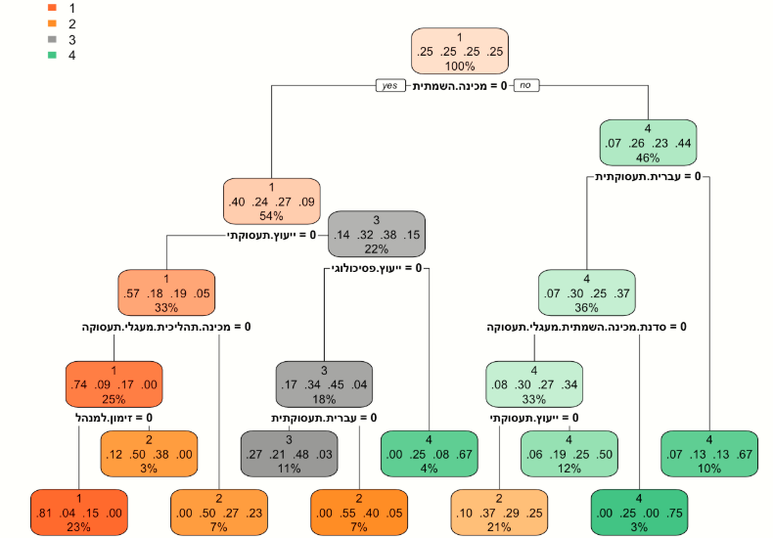
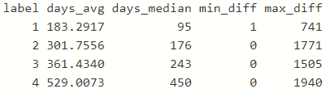
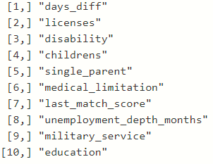
Q4: Do the number of activities
from the program effects job seeker's placements ?
מבוא
צורך
לפרויקט
סקר
ספרות
מטרות ויעדים
שיטה וביצוע המחקר
סיכום והמלצות
Notes:
1 – 23%
2 – 7%
2 – 3%
נראה שישנו קשר אשר אומר להפחית בפעילויות שהדו"ע עובר בתוכנית.
ככל שימעיט בהן, סיכוי ההשמה שלו יגדלו ויהיו איכותיים יותר.

Slide 23
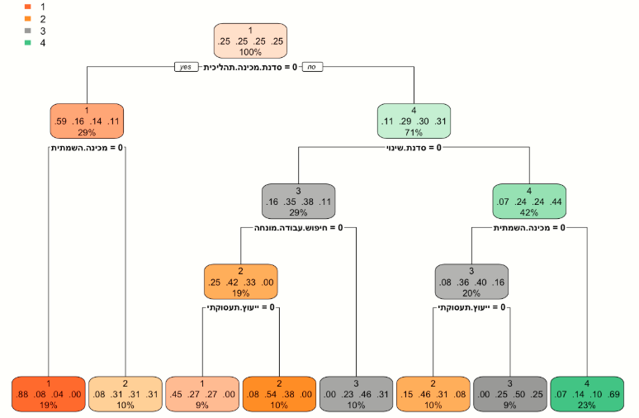
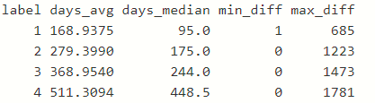
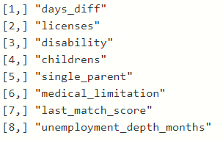
Q4: Do the number of activities
from the program effects job seeker's placements ?
מבוא
צורך
לפרויקט
סקר
ספרות
מטרות ויעדים
שיטה וביצוע המחקר
סיכום והמלצות
Notes:
לאחר ניסוי של מספר פעמים ודגימות שונות, מהנתונים נראה שככל שדו"ע מבצע פחות פעילויות, כך הסיכוי שלו להשמה עולה.
בנוסף נראה שגם אם התחילו פעילויות, יהיה כדאי לשחרר מפעילויות הבאות.
1- 19%
2 – 10%
1 – 9%
2 – 10%

Slide 24
Q5: Is there an effect between
socio-economic jobseeker characteristics to placement ?
The definition of socioeconomic characteristics of jobseekers are religion, age, single parent, gender, level of education, city, language, country of birth, marital status, children up to age 18, classification of the jobseeker, disability rates, medical disability, licenses, military service, released prisoner and month of placement ("last placement date").
Using a multinomial regression model comparing the model with all variables to the cutter model only
Why multinomial? Because its data classification, there are more than two possible discrete results because the estimates for multinomial regression parameters are basically the probability of each parameter to belong to a particular group. The estimates are between 0 and 1.
מבוא
צורך
לפרויקט
סקר
ספרות
מטרות ויעדים
שיטה וביצוע המחקר
סיכום והמלצות

Slide 25
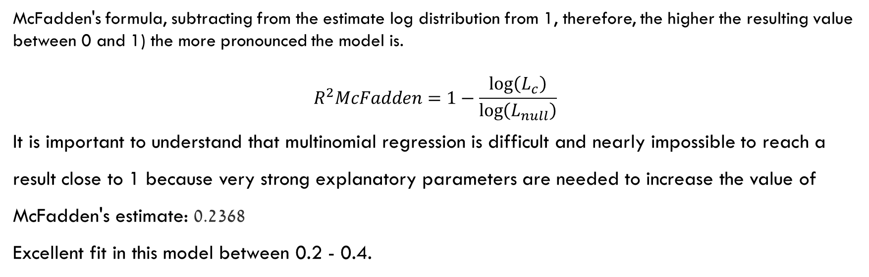
Q5: Is there an effect between
socio-economic jobseeker characteristics to placement ?
McFadden's formula, subtracting from the estimate log distribution from 1, therefore, the higher the resulting value
between 0 and 1) the more pronounced the model is.
$$R^{2}McFadden=1−\frac{\log\left(L_{c}\right)}{\log\left(L_{null}\right)}$$
It is important to understand that multinomial regression is difficult and nearly impossible to reach a result close to 1 because very strong explanatory parameters are needed to increase the value of McFadden's estimate: 0.2368
Excellent fit in this model between 0.2 - 0.4.
* Daniel McFadden, "Quantitavie methods for analyzing travel behavior of individuals: some recent developments", November 2, 1977.
https://thestatsgeek.com/2014/02/08/r-squared-in-logistic-regression/
מבוא
צורך
לפרויקט
סקר
ספרות
מטרות ויעדים
שיטה וביצוע המחקר
סיכום והמלצות

Slide 26
Q5: Is there an effect between
socio-economic jobseeker characteristics to placement ?
Some of the model results can be present as commonsense thinking, but some can surprise us all. All model results are compared to label 4 (failure) and each model result was displayed is significant (ρ < 0.05).
There are more Arab cities compered to Jewish cities in labels 1 and 2. Muslim and Jew religions significantly more to be in label 1. All that supporting question 1 results and conclusion.
Some country origin effects on program success, like the Soviet Union and France significantly more to be in label 3 than label 1 (compered by p-value). Ethiopia significantly more to be in label 2.
מבוא
צורך
לפרויקט
סקר
ספרות
מטרות ויעדים
שיטה וביצוע המחקר
סיכום והמלצות

Slide 27
Q5: Is there an effect between
socio-economic jobseeker characteristics to placement ?
3) Education has a strong effect on the success label. Academic degree or 'Teudat Bagrut' has significantly more to be in label 1, and non-education significantly more to be in label 3.
4) Disability affects human life including program success. From 20%-59% significantly more to be in label 2 and 60%-100% to be in label 3, but no disability at all significantly more to be in label 2 and not 1 as we expected.
מבוא
צורך
לפרויקט
סקר
ספרות
מטרות ויעדים
שיטה וביצוע המחקר
סיכום והמלצות

Slide 28
Conclusions
There is no difference between the placement of the Arabs and the placement of the non-Arabs.
The number of job seekers how have placed through the program is 50% which indicated on low rate of placements.
Longer the jobseeker being in the program, the quality of his placement (label) decreasing.
There is an influence between socioeconomic characteristics of requiring work on the type of success in the program.
מבוא
צורך
לפרויקט
סקר
ספרות
מטרות ויעדים
שיטה וביצוע המחקר
סיכום והמלצות

Slide 29



